Slide 1

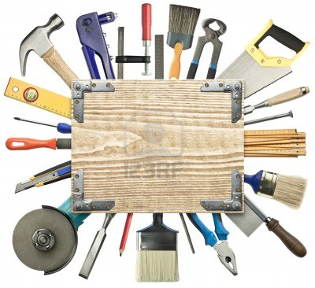
CARPINTERIA Susana Torres Mayorga

Slide 2
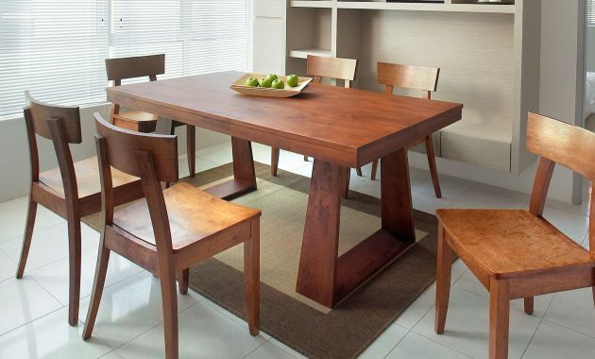
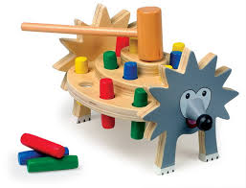
Es el proceso donde se trabaja la madera y sus derivados, para dar el uso deseado.
Como por ejemplo:
Donde encontramos un trabajo minucioso, único y muy detallista.

Slide 3
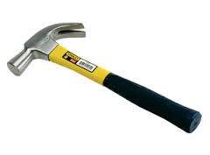
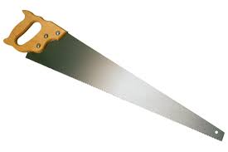
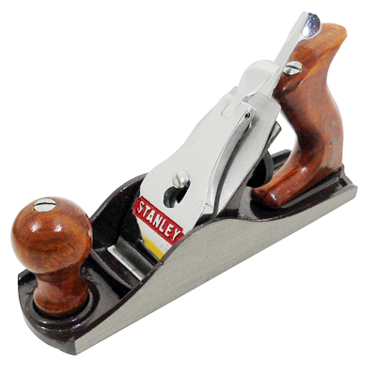
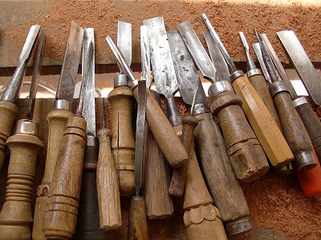
Herramientas de Trabajo
Manuales

Slide 4
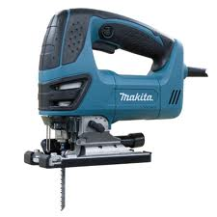
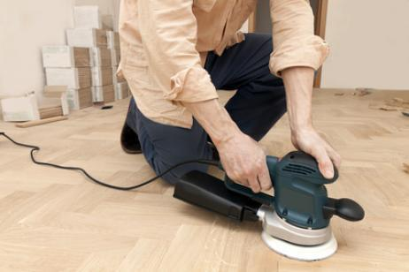
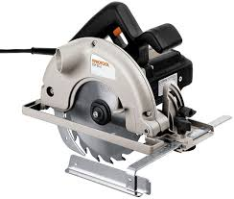
Herramientas Eléctricas

Slide 5
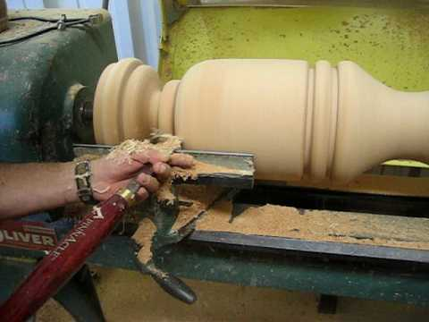
Maquinaria
Lijadora, otorga terminación al trabajo

Slide 6
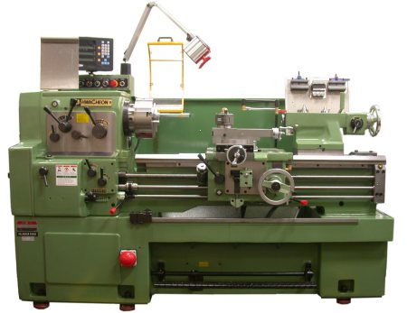
Torno, es una máquina que redondea y da varias formas a la madera

Slide 7
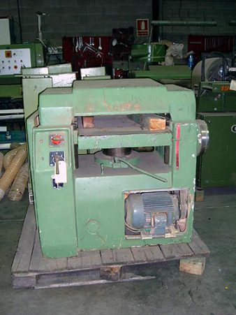
Regruesadora, saca lo grueso y lo ancho de una madera.

Slide 8
Riesgos
Proyección de partículas
Atrapamiento por objetos
Contacto con la electricidad
Caídas de objetos por manipulación
Cortes por objetos filosos
Otros

Slide 9
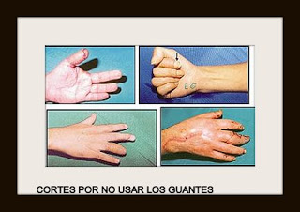

Slide 10
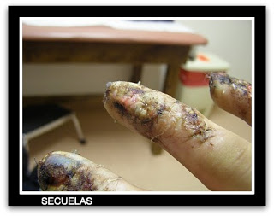

Slide 11
Medidas de Prevención
Proteger las partes cortantes de una máquina
Usar equipos de protección personal (E.P.P.)
La maquinaria debe ser utilizada por personas capacitadas.
Señalizar zonas para evitar tropiezos o caídas
Entre otras

Slide 12
“CARPINTERÍA, un oficio que te lleva a la IMAGINACIÓN”

